Slide 1
Восточно-Казахстанский технический университет имени Д. Серикбаева
Школа архитектуры, строительства и дизайна
Тема магистерского проекта:
Разработка рекомендаций по безаварийной эксплуатации промышленной насосной станции в Жезказгане (на основании экспертного обследования)
7M07305 - Строительство
Обучающийся:
гр. 20-МСС-1п Кодинцев Р.В.
Научный руководитель:
Кандидат технических наук, Гольцев А.Г.
Усть-Каменогорск, 2021

Slide 2
Актуальность работы:
Актуальность данной работы обеспечена тем, что минимизация и устранение аварийных ситуаций на производственных предприятиях необходимо для безостановочной работы предприятий

Slide 3
Цели и задачи:
Первостепенной целью определилось: разработка рекомендаций по дальнейшей безаварийной эксплуатации здания
Первая задача:
проанализировать основные литературные источники, связанные с данной проблемой.
Вторая задача:
Подбор методов восстановления и усиления.
Третья задача:
разработать рекомендации по восстановлению и усилению конструкций.

Slide 4
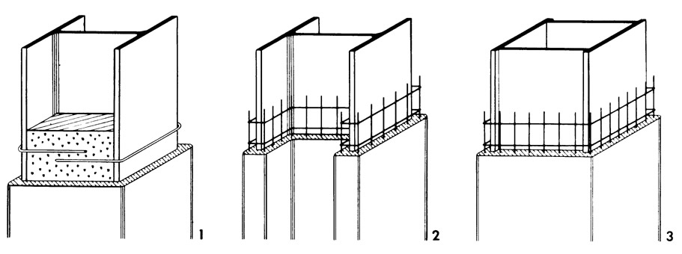
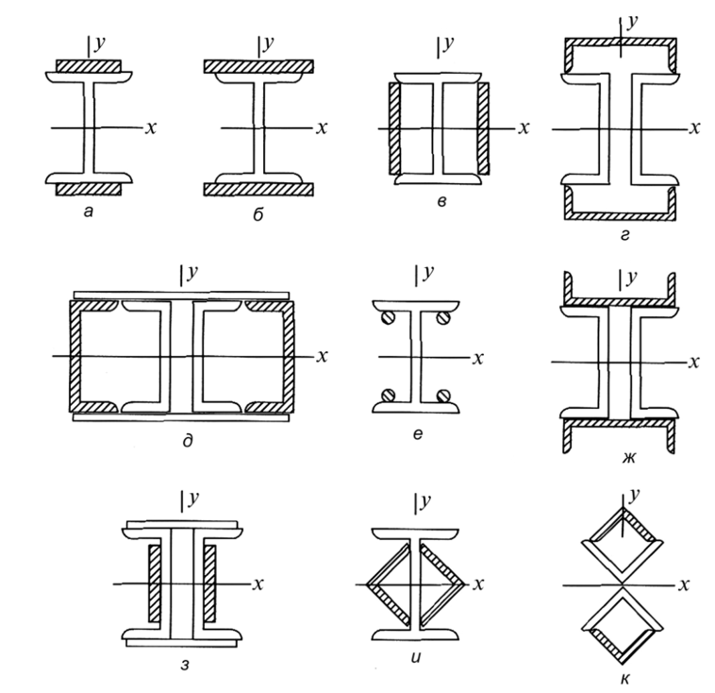
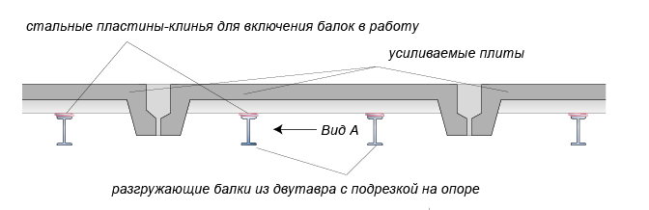
Обзор традиционных методов усиления и восстановления конструкций:
Обетонирование объекта;
Упрочнение отдельных конструкций посредством монтирования элементов стального проката;
Монтаж дополнительных элементов, для распределения несущей нагрузки;

Slide 5
Достоинства и недостатки традиционных методов усиления и восстановления:
Достоинства
Невысокая цена
Доступность материалов
Недостатки
Высокая трудоемкость
Значительное увеличение сечения конструкций
Утяжеление конструкций

Slide 6
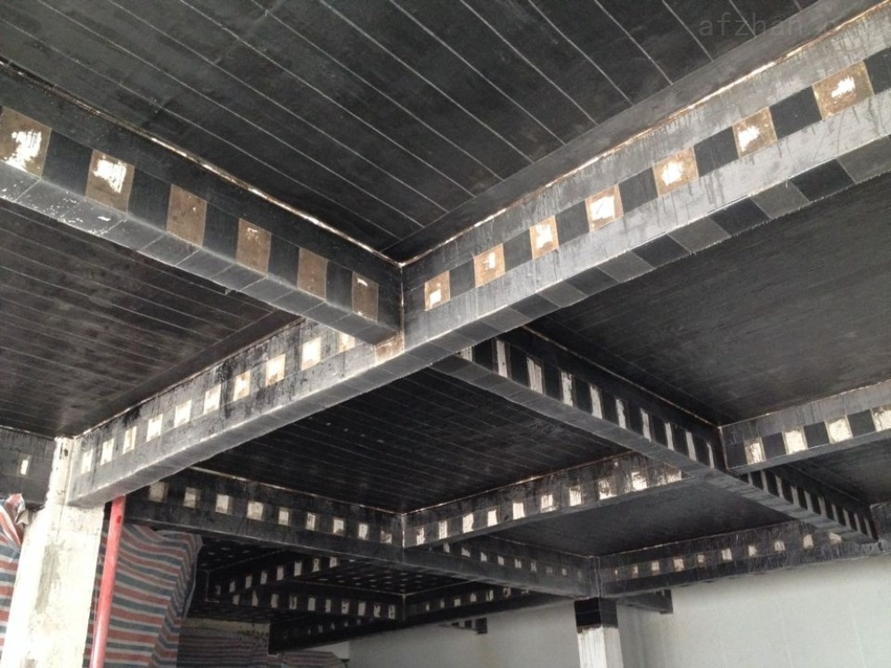
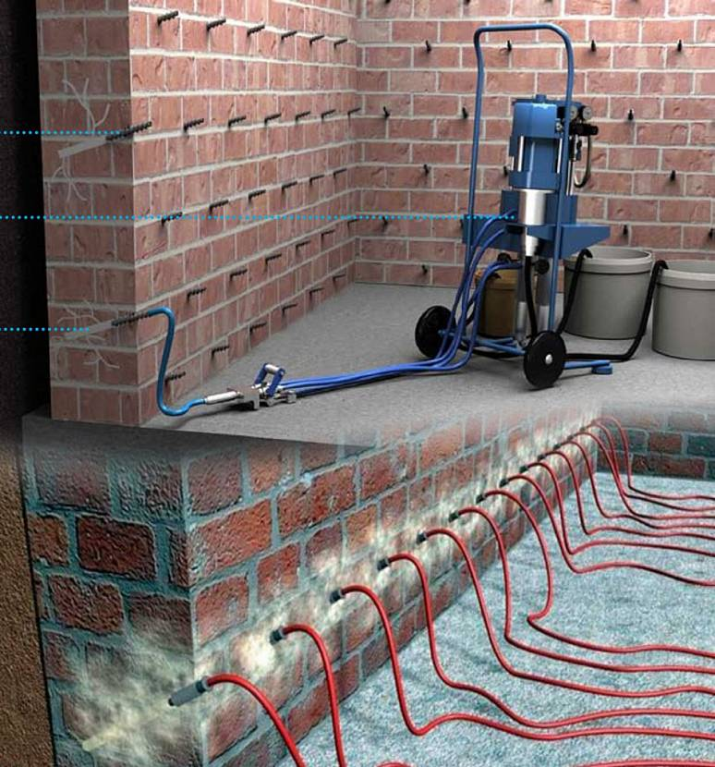
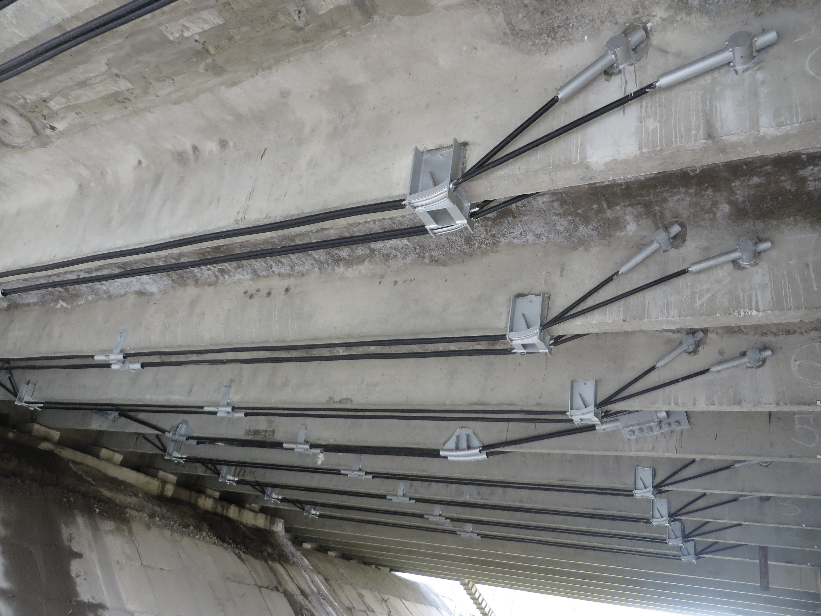
Обзор современных методов усиления и восстановления конструкций:
Усиление конструкций композитными материалами
Инъектирование полостей, трещин
Усиление конструкций преднапряженными канатами

Slide 7
Достоинства и недостатки современных методов усиления и восстановления:
Достоинства
Устойчивость большинства материалов к агрессивным средам
Увеличение прочности с минимальным увеличением сечения конструкции
Недостатки
Дороговизна усиления
Требуются квалифицированные работники для правильного монтажа материалов усиления
Увеличение прочности с минимальным увеличением массы конструкции
Менее трудоемкий процесс усиления

Slide 8
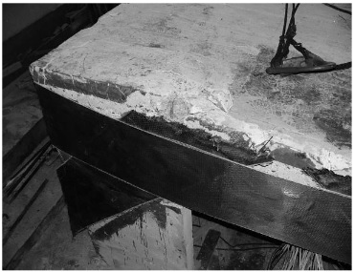
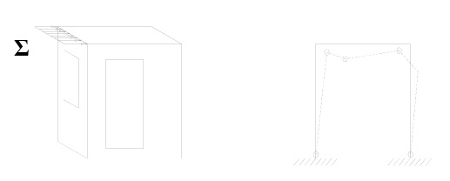
Экспериментальная оценка эффективности усиления железобетонных конструкций элементами внешнего армирования из углеволокна:
Приведенные результаты являются первым этапом в программе исследований, разработанной специалистами научно-исследовательского центра 26 ЦНИИ и ВНИИЖБ, Россия.
Схема нагружения статической нагрузкой объемного железобетонного блока Σ
Участок отслоения углепластикового полотна на поверхности объемного блока при смятии бетона

Slide 9
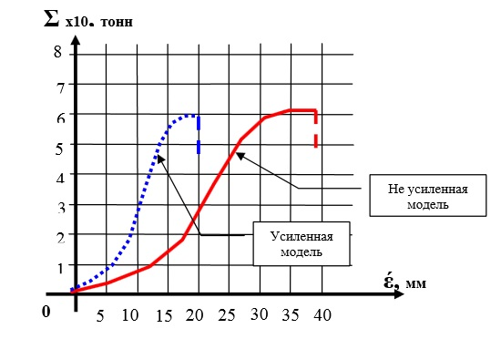
Экспериментальная оценка эффективности усиления железобетонных конструкций элементами внешнего армирования из углеволокна:
В результате испытаний было установлено, что использование углепластиковых полотен в качестве элементов усиления является эффективным и позволяет восстанавливать несущую способность поврежденных конструкций практически до первоначальных значений. Кроме того, было выявлено ряд особенностей, связанных с работой углепластиковых полотен в условиях сложных деформаций.
Так, при смятии железобетонных блоков в области дверных перемычек, отмечалось отслоение полотен вместе с частью защитного слоя бетона. При этом не было выявлено ни одного случая разрыва полотна или разрушения железобетона на участках, где имели место деформации растяжения.
Диаграмма нагружения. По оси ординат–усилия на домкратах, в тоннах, по оси абсцисс–горизонтальные перемещения, в миллиметрах.

Slide 10
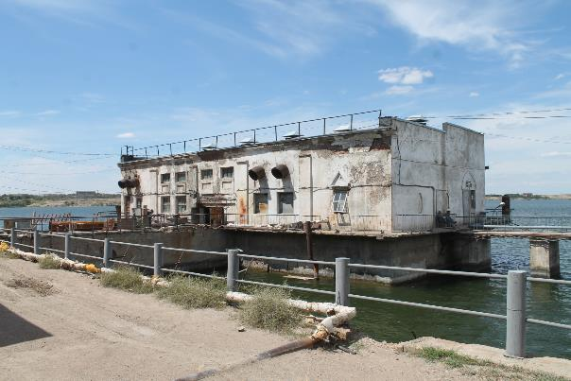
Исходные данные и характеристики объекта:
Объект обследования расположен на Кенгирском гидроузле, Карагандинская область, Улытауский район, г. Жезказган;
Здание имеет простую прямоугольную форму, максимальные размеры по осям 1-12, рядам А-В 27,8х14,1 м;
Конструктивное решение: многоуровневое, двухпролетное здание, полная высота от подошвы фундамента до верха кровельного парапета составляет 35,8 м;
Фундамент здания согласно проектным данным – железобетонная плита толщиной 1000 мм, опирающаяся на мергелистые грунты на отм. +351,50;
здания сконструирована по принципу неполного каркаса, образованного
железобетонными колоннами сечением 350х700мм и наружными кирпичными стенами толщиной 510мм

Slide 11
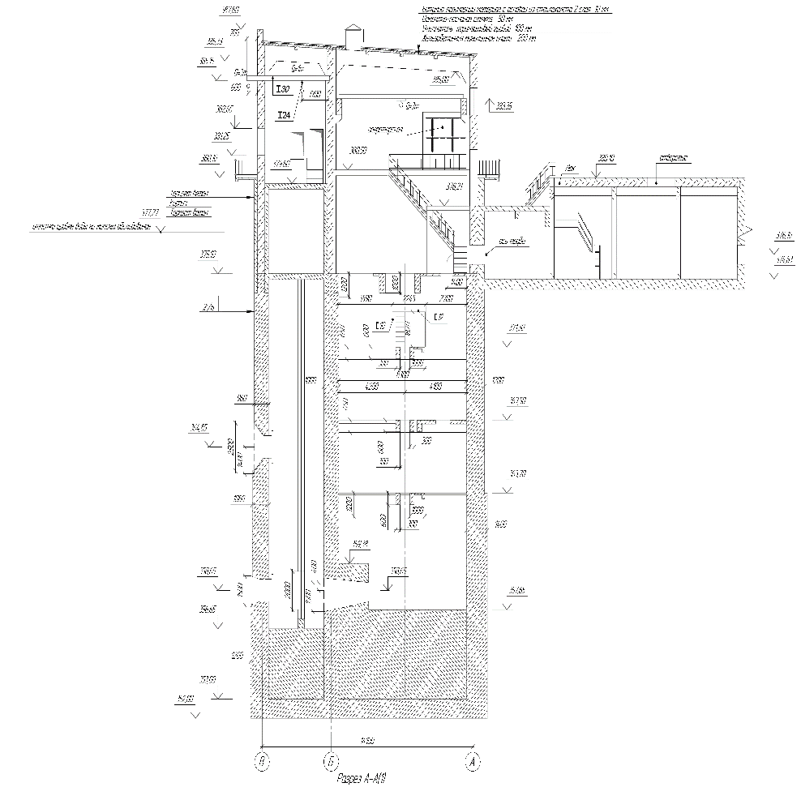
Исходные данные и характеристики объекта:
В подводной части здания (ниже отм. +375,10) несущими конструкциями являются железобетонные стены толщиной 960-1400мм, усиленные рядовыми и угловыми контрфорсами переменного сечения и системой ригелей-распорок, так как они воспринимают не только вертикальные нагрузки от вышерасположенных конструкций, но и горизонтальные от статического и динамического давления водной массы;
Пространственная жесткость здания обеспечивается путем совместной работы элементов каркаса, продольных и поперечных несущих стен, а также жестким диском покрытия;
Кровля здания выполнена односкатной, с наружным неорганизованным водоотводом;

Slide 12
Природно-климатические условия площадки строительства:
№п/п | Наименование | Показатели | Обоснование
1 | Расчетная зимняя температура наружного воздуха наиболее холодной пятидневки (α=0,98). | -33,4⁰С | СП РК 2.04-01-2017 «Строительная климатология»
2 | Расчетная зимняя температура наружного воздуха наиболее холодных суток (α=0,98). | -44,8⁰С
3 | Климатический район | IIIВ
4 | Снеговой район Характеристическое значение снеговой нагрузки на грунт, кПа | II 1,2 | НП.3 к СП РК EN 1991-1-3:2003/2011
5 | Ветровой район Базовая скорость ветра, м/с Давление ветра, кПа | III 25 0,39 | НП.4 к СП РК EN 1991-1-4:2005/2011
6 | Сейсмичность района | 5 баллов | Приложение Б к СП РК 2.03-30-2017*
Режим помещений, в которых эксплуатируются конструкции - влажный

Slide 13
Результаты измерения прочности конструкций электронным измерителем прочности бетона ИПС-МГ4 по ГОСТ 22690-2015
Наименование конструкции | Среднее значение прочности, МПа | Проектное значение прочности, МПа
Железобетонные стены | 35,2 (В25) | 32,11 (В25)
Железобетонные монолитные балки перекрытий | 27,7 (В20) | 25,69 (В20)
Железобетонные монолитные балки покрытия | 27,4 (В20) | 25,69 (В20)
Железобетонные колонны и контрфорсы | 40,2 (В30) | 28,9 (В30)
Кирпичные стены | 11,2 (М100) | 9,63 (М100)

Slide 14
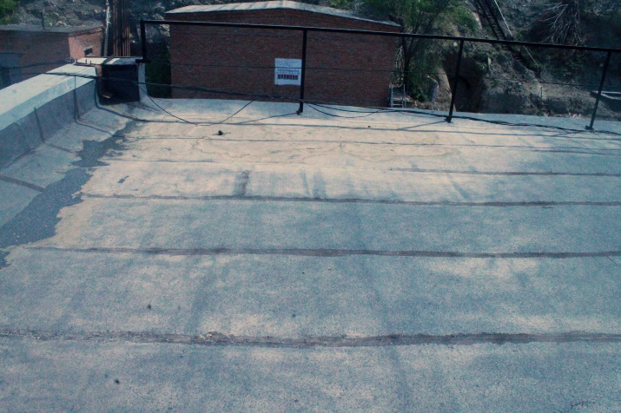
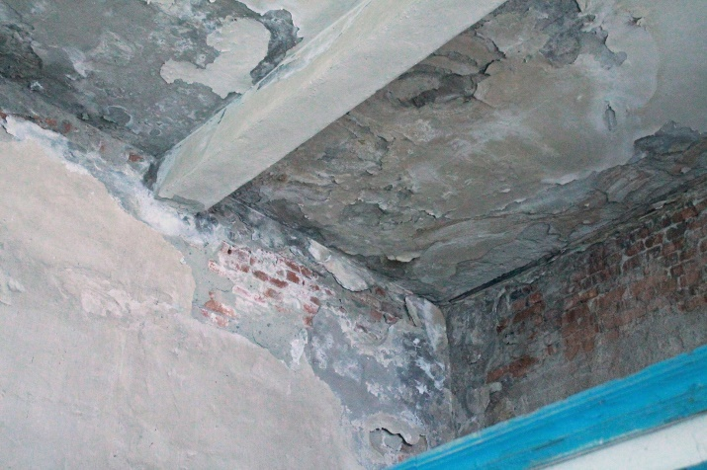
ОБСЛЕДОВАНИЕ КРОВЛИ ЗДАНИЯ
Фото № 1-2 – Вследствие неправильно выполненной стяжки,
на покрытие образуется скопление дождевой воды. На фото 3 видно следы замачиваний,
высолы, которые свидетельствуют о протечки кровли
Состояние гидроизоляционного покрытия кровли здания на момент обследования было оценено как неудовлетворительное.

Slide 15
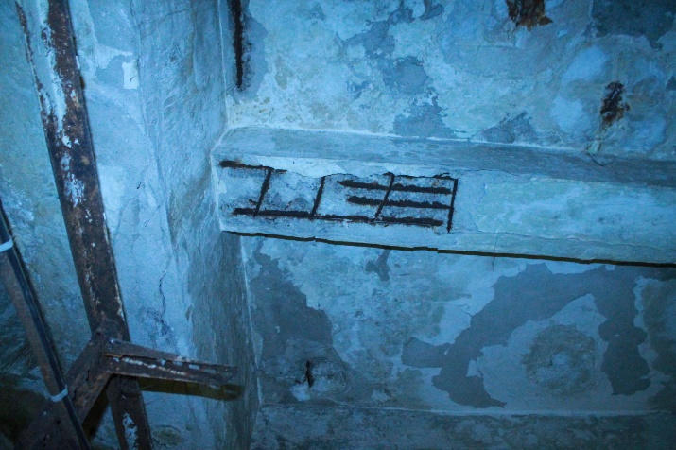
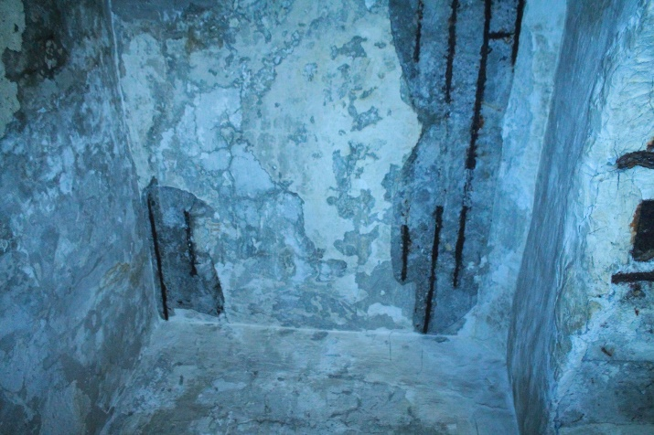
ОБСЛЕДОВАНИЕ ПЕРЕКРЫТИЯ ЗДАНИЯ
НА ОТМЕТКЕ +375,10
Фото №3-4 – На фото 3 видно разрушение защитного слоя бетона с оголением арматурных стержней
на железобетонной балке перекрытия . На фото 4 представлено разрушение защитного слоя бетона
с оголением арматурных стержней на железобетонной плите перекрытия.
Категория технического состояния балок и плит перекрытия на момент обследования оценивается как работоспособная конструкция, но требуются ремонтно-восстановительные мероприятия.

Slide 16
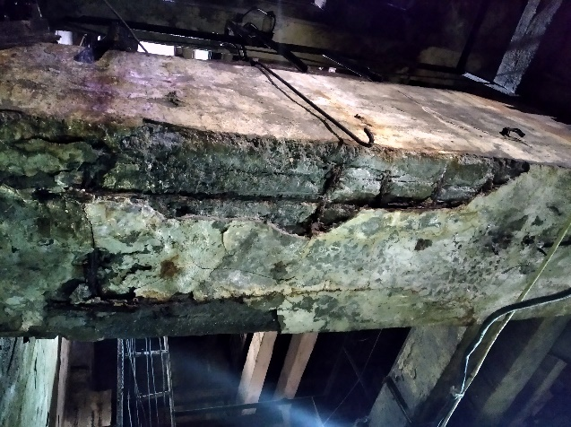
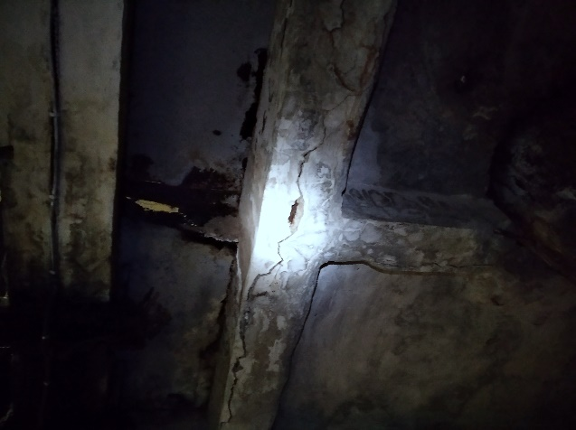
ОБСЛЕДОВАНИЕ ПЕРЕКРЫТИЯ ЗДАНИЯ
НА ОТМЕТКЕ +367,5
Фото №5-6 – На фото 5 видно разрушение защитного слоя бетона с оголением арматурных стержней
на железобетонной балке перекрытия . На фото 6 на балке перекрытия видно глубокие трещины
шириной раскрытия более 3 мм.
Категория технического состояния балок перекрытия в целом на момент обследования оценивается как работоспособная конструкция, за исключением балки представленной на фото 6, состояние балки на фото 6 относится как ограниченно-работоспособная конструкция.

Slide 17
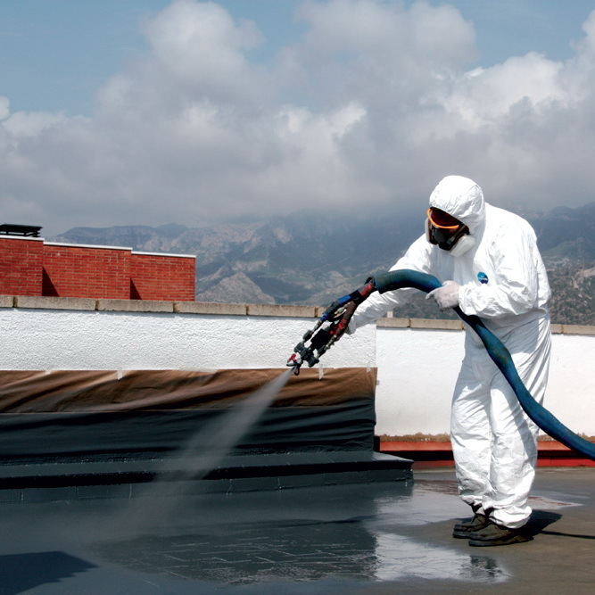
РЕКОМЕНДАЦИИ ПО ВОССТАНОВЛЕНИЮ КРОВЛИ ЗДАНИЯ
В процессе согласования рекомендаций были предложены традиционные технологии ремонта и более современные.
К традиционным относится капитальный ремонт с очисткой старого покрытия, восстановлением стяжки и прокладки нового кровельного материала.
Более современным методом было предложено жидкое напыление. Этот метод заключается в напылении специального состава, в который входит вода, полимерная мастика или же раствор хлористого кальция и полимерно-битумной эмульсии.
Ремонт кровли
методом жидкое напыление

Slide 18
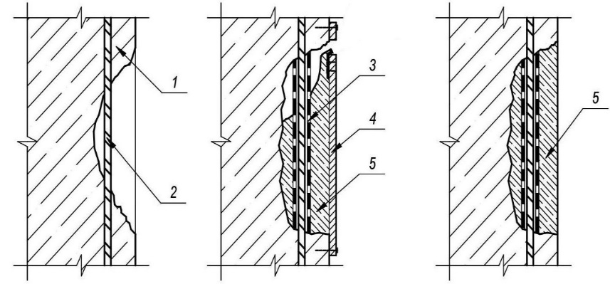
РЕКОМЕНДАЦИИ ПО ВОССТАНОВЛЕНИЮ
ЖЕЛЕЗОБЕТОННЫХ КОНСТРУКЦИЙ ЗДАНИЯ
Заказчику были предложены традиционные и комбинированные методы восстановления и усиления железобетонных конструкций.
Комбинированный метод усиления железобетонных конструкций представляет из себя торкретирование с применением наполнителя в виде композитного материала. Данный состав представляет из себя укрепленные углеродными или арамидными нитями, еще данную структуру именуют многокомпонентными материалами с фиброй. Данные составы являются легкими и поэтому их применение не утяжелить конструкции, а только упрочнит.
Рисунок 2. Восстановление железобетонных
конструкций с использованием композитных материалов

Slide 19

Спасибо за внимание!

